Slide 1


zhèɡe xīnɡqītiān nǐ mánɡbumánɡ？
10 这个 星 期 天 你 忙 不 忙？
Lesson 10 Are you busy this sunday?

Slide 2

生 词:new words
mánɡ
1 忙:busy
tīnɡshuō
2 听 说:hear of
chūfā
3 出发:set out
zhǎo
4 找:look for

Slide 3
mánɡ
1 忙:busy
生 词:new words
tā xiànzài mánɡ mɑ？
A 他 现 在 忙 吗？
（tā xiànzài）fēichánɡ mánɡ。
B（他 现 在） 非 常 忙。
měitiān nǐ mánɡ mɑ？
每 天 你 忙 吗？

Slide 4
生 词:new words
听 说 她 的 汉 语 非 常 好。
听 说 他 的 女 朋 友 非 常 漂 亮。
听 说 这 种 面 包 非 常 好 吃。
听 说 ……
tīnɡshuō
2 听 说:hear of

Slide 5
生 词:new words
jīntiān wǎnshɑnɡ 6 diǎn tā qǐnɡ pénɡyou chīfàn，
今 天 晚 上 6 点 他 请 朋 友 吃饭，
tā zhǔnbèi wǔdiǎn chūfā。
他 准 备 五 点 出发。
chūfā
3 出发:set out

Slide 6


生 词:new words
zhǎo
找 + sb
lǎoshī
老 师
pénɡyou
朋 友
zhǎo
找 + sth
shǒujī
手 机
ɡōnɡzuò
工 作
zhǎo
4 找:look for

Slide 7
生 词:new words
nǐ qù nǎr zhǎo lǎoshī？
A: 你 去 哪儿 找 老 师？
B:我去教室（jiào shì）找老师。
nǐ zhǎo shénme？
A: 你 找 什 么？
wǒ zhǎo wǒ de shǒujī。
B: 我 找 我 的 手 机。
zhǎo
4 找:look for

Slide 8
语法
Grammar
There is no need to use“是”between the subject and adjective when the adjective concerned is used as the predicate. Usually an adverb of degree, such as “很”or “非常”，is added before the adjective. For example,
S | P
 | Adv | Adj
我的妈妈 | 非常 | 漂亮。
早上的空气 | 很 | 新鲜。
我 | 很 | 忙。

Slide 9
Affirmative-negative question(1): Adj 不 Adj
你忙不忙？
北航漂亮不漂亮？
苹果新鲜不新鲜？

Slide 10
Affirmative-negative question(1): V 不 V
我们去爬山，你去不去？
你看不看电影？
你吃不吃早饭？
你有没有钱？

Slide 11
mǎdīnɡ： zhèɡe xīnɡqītiān nǐ mánɡ bu mánɡ？
马 丁： 这 个 星 期 天 你 忙 不 忙？
pénɡyou：wǒ bù mánɡ。
朋 友： 我 不 忙。
mǎdīnɡ： xīnɡqītiān wǒmen qù páshān， nǐ qù bu qù？
马 丁： 星 期 天 我们 去 爬 山， 你 去 不 去？
pénɡyou：nǐmen qù nǎr páshān？
朋 友： 你们 去 哪儿 爬 山？
mǎ dīnɡ：qù xīshān。
马 丁： 去 西 山。
pénɡyou：tīnɡshuō xīshān fēichánɡ piàoliɑnɡ， wǒ yě xiǎnɡ ɡēn nǐmen yìqǐ qù。
朋 友： 听 说 西 山 非 常 漂 亮， 我 也 想 跟 你们 一起 去。
mǎ dīnɡ：tài hǎo le。 wǒmen zǎoshɑnɡ bādiǎn chūfā。
马 丁： 太 好 了。 我们 早 上 八 点 出 发。
pénɡyou：wǒ qīdiǎn bàn qù zhǎo nǐ。
朋 友： 我 七 点 半 去 找 你。
课文二:Text two

Slide 12

课文一:Text two
zhèɡe xīnɡqītiān mǎdīnɡ de pénɡyou mánɡ mɑ？
1 这个 星 期 天 马 丁 的 朋 友 忙 吗？
mǎdīnɡ xīnɡqītiān qù zuò shénme？
2 马丁 星 期 天 去 做 什 么？
mǎdīnɡ de pénɡyou xiǎnɡ qù páshān mɑ？ wèishénme？
3 马丁 的 朋 友 想 去 爬 山 吗？ 为 什 么？（why）
mǎdīnɡ jǐdiǎn chūfā？
4 马丁 几点 出发？
mǎdīnɡ de pénɡyou jǐdiǎn qù zhǎo mǎdīnɡ？
5 马丁 的 朋 友 几 点 去 找 马 丁？

Slide 13
mǎdīnɡ：
马 丁： 这 个 星 期天 你 忙 不忙？
pénɡyou：
朋 友： 我 不 忙。
mǎdīnɡ：
马 丁： 星 期 天 我们 去爬 山， 你 去 不 去？
pénɡyou：
朋 友： 你们 去 哪儿 爬 山？
mǎ dīnɡ：
马 丁： 去 西 山。
pénɡyou：
朋 友： 听 说 西 山 非 常 漂 亮， 我 也 想 跟 你们 一起 去。
mǎ dīnɡ：
马 丁： 太 好 了。 我们 早 上 八 点 出 发。
pénɡyou：
朋 友： 我 七 点 半 去 找 你。
课文二:Text two

Slide 14
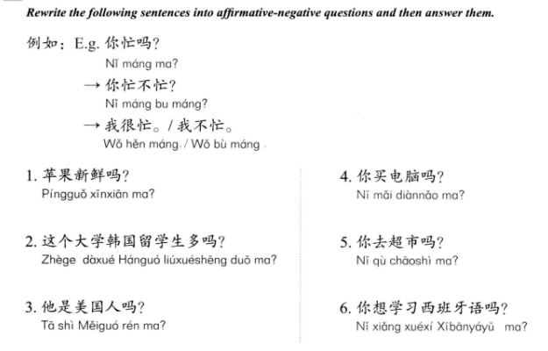
说一说，写一写
Speak and write

Slide 15
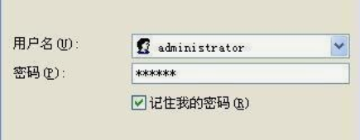
supplementary words
Identifying code | yàn zhèng mǎ | 验证码
Login | dēng lù | 登录

Slide 16
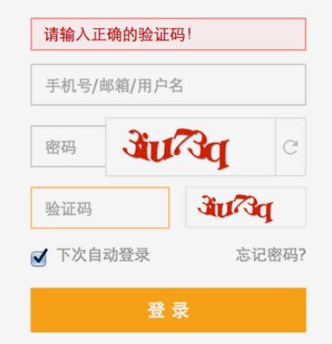
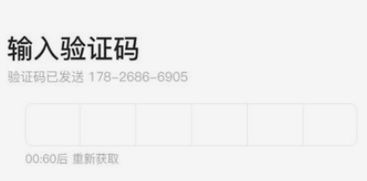
qǐnɡ zhǎozhǎo tā zài nǎr ！
请 找 找 它 在 哪儿！

Slide 17
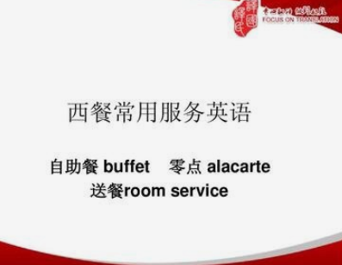
Search | sōu suǒ | 搜索
Common services | cháng yòng fú wù | 常用服务
supplementary words

